Slide 1

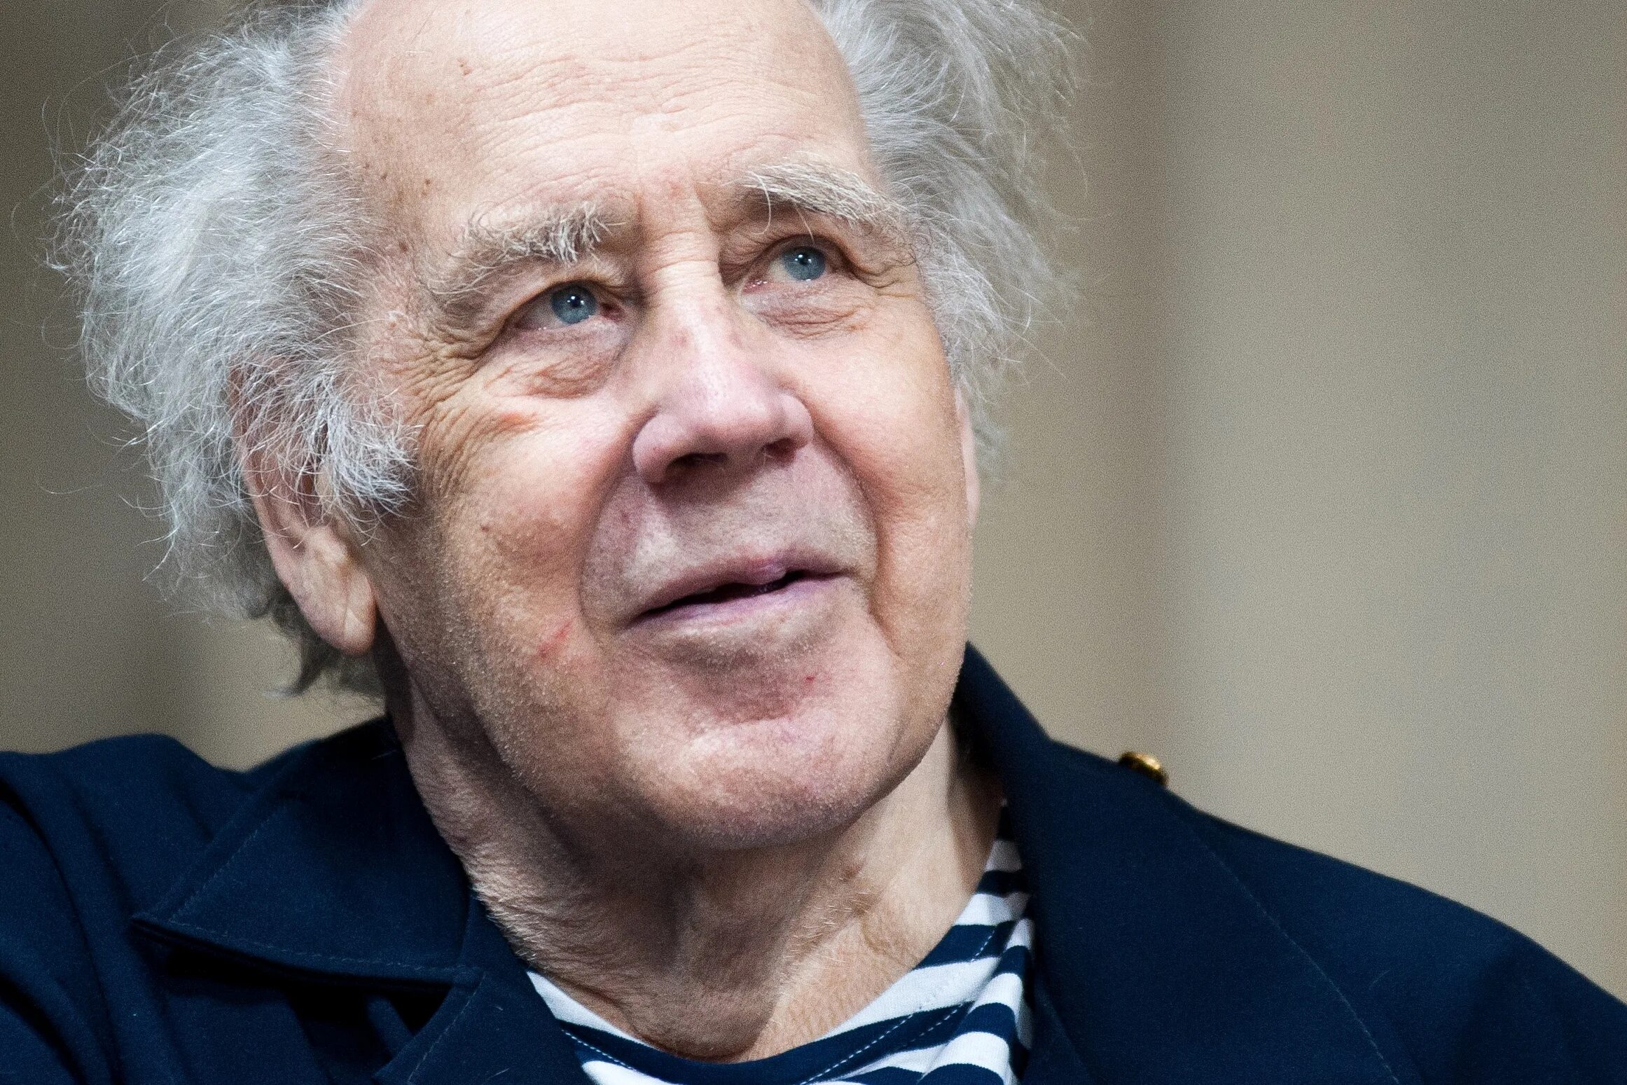
Путеводитель по жизни и творчеству В.П.Крапивина
Создала: учитель русского языка и литература МАОУ «Лицей №5» Макаренко А.Ю.

Slide 2
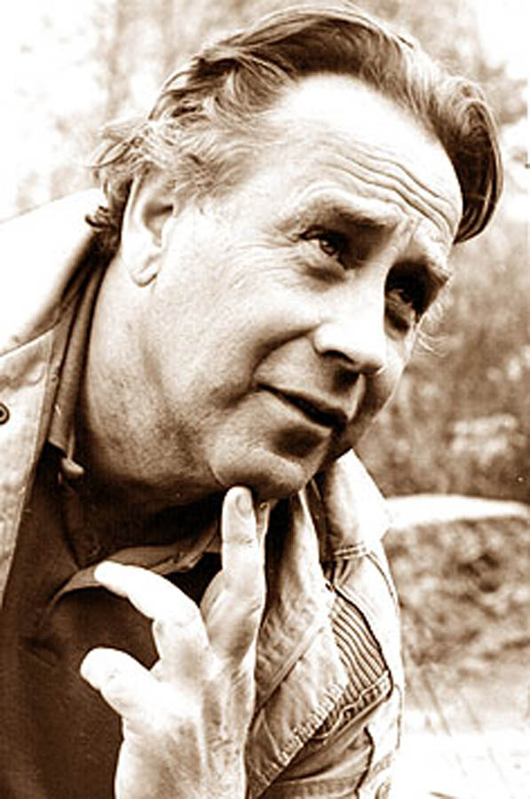
Содержание
Биография
Литературное творчество
Педагогические взгляды
Произведения

Slide 3
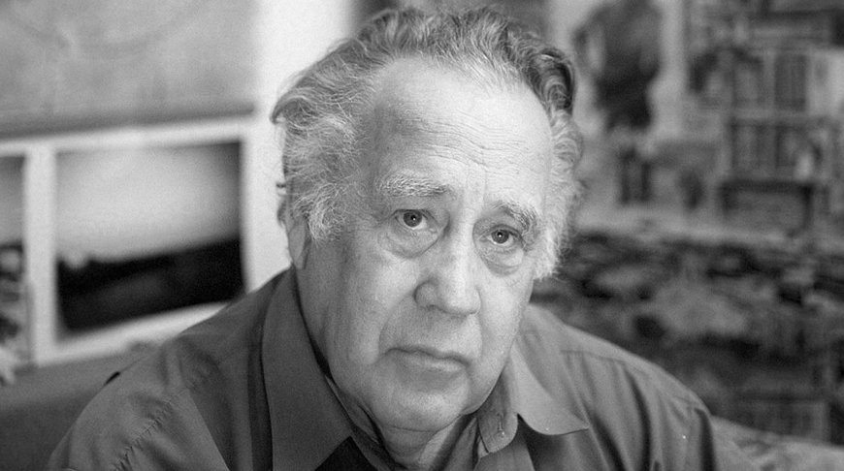









Биография

Slide 4
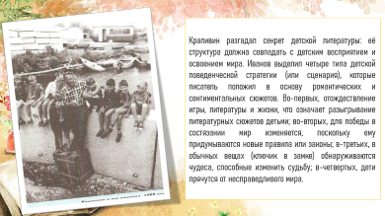

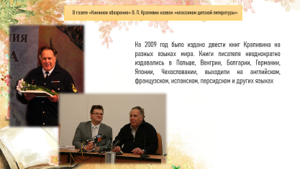


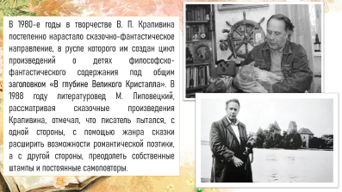




Литературное творчество

Slide 5
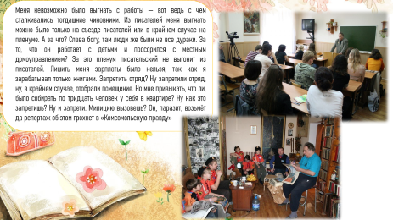
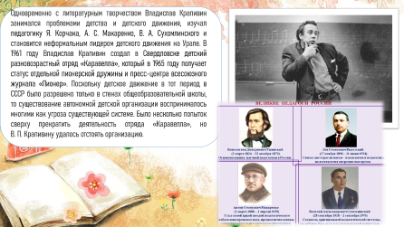




Педагогические взгляды

Slide 6






Произведения

Slide 7
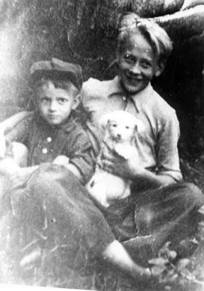
Владислав Крапивин родился 14 октября 1938 года в семье Петра Фёдоровича (1903—1968) и Ольги Петровны (1904—1981) Крапивиных в Тюмени
Ранние детские годы Крапивин помнил плохо, но немногочисленные фрагменты воспоминаний — в большей степени их эмоциональная составляющая — постоянно фигурировали в разных его книгах
Помимо разнообразных дворовых игр (на деревянных тротуарах, крышах и чердаках) биограф отмечал привязанность будущего писателя к родному дому — мальчика так и не устроили в детский сад. По мнению Щупова, частое домашнее одиночество способствовало детским фантазиям

Slide 8
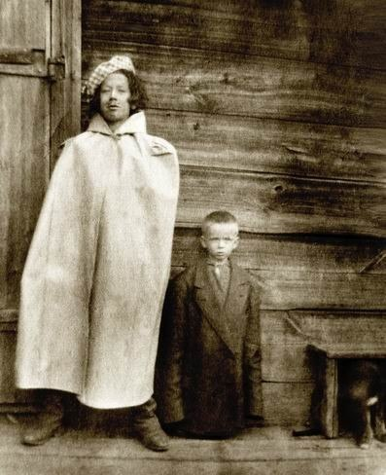
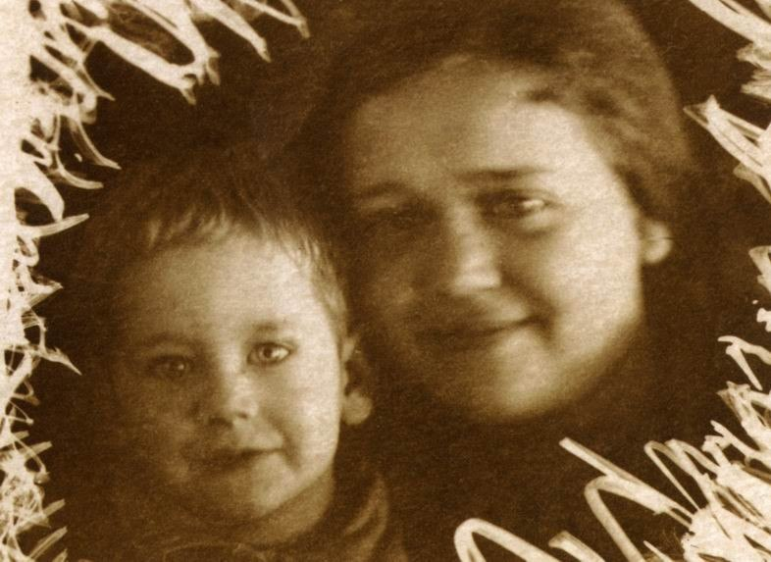
Военное время оставило в памяти голод и холод, хотя, по выражению Щупова, те годы виделись Славке «светлыми и уютными». Так, писатель вспоминал, как брат и сестра подарили ему на «неполный» день рождения (4,5 года) игрушечный стеклянный дирижабль.

Slide 9
В школу Владислав пошёл в 1945 году; по собственному признанию, учился он «всяко», получал двойки по русскому языку и литературе, прогуливал занятия, а в девятом классе остался на второй год.
Окончив школу в 1956 году, Крапивин поступил на факультет журналистики Уральского государственного университета имени А. М. Горького.
По совету матери решил поступать в Тюменский пединститут и изучать немецкий язык; поскольку в тот год на факультет иностранных языков не было набора, будущий писатель поехал в Свердловск.
В годы студенчества занимался в литературном кружке под руководством редактора «Уральского следопыта» В. Н. Шустова, был принят на работу в газету «Вечерний Свердловск». На производственной практике после второго курса работал в отделе учащейся молодёжи газеты «Комсомольская правда».

Slide 10
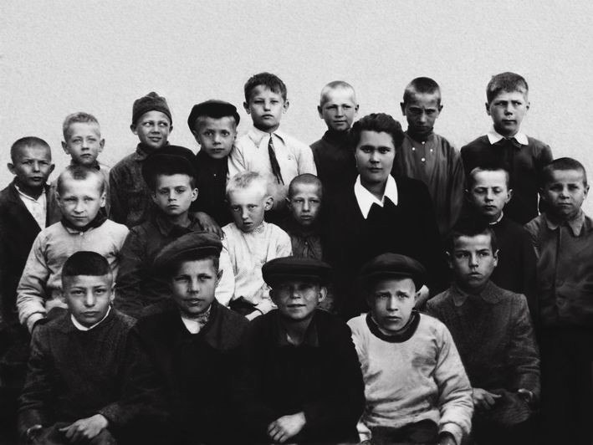
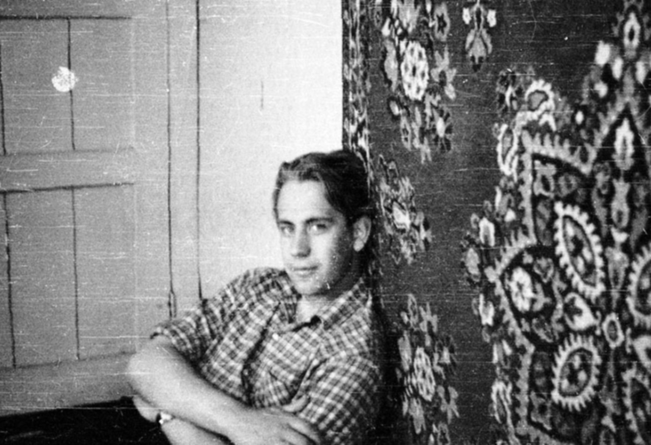
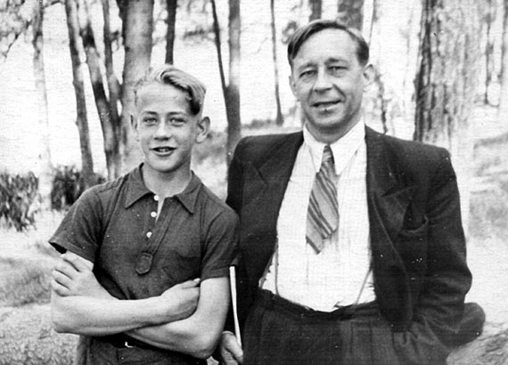
Школьные и институтские годы

Slide 11
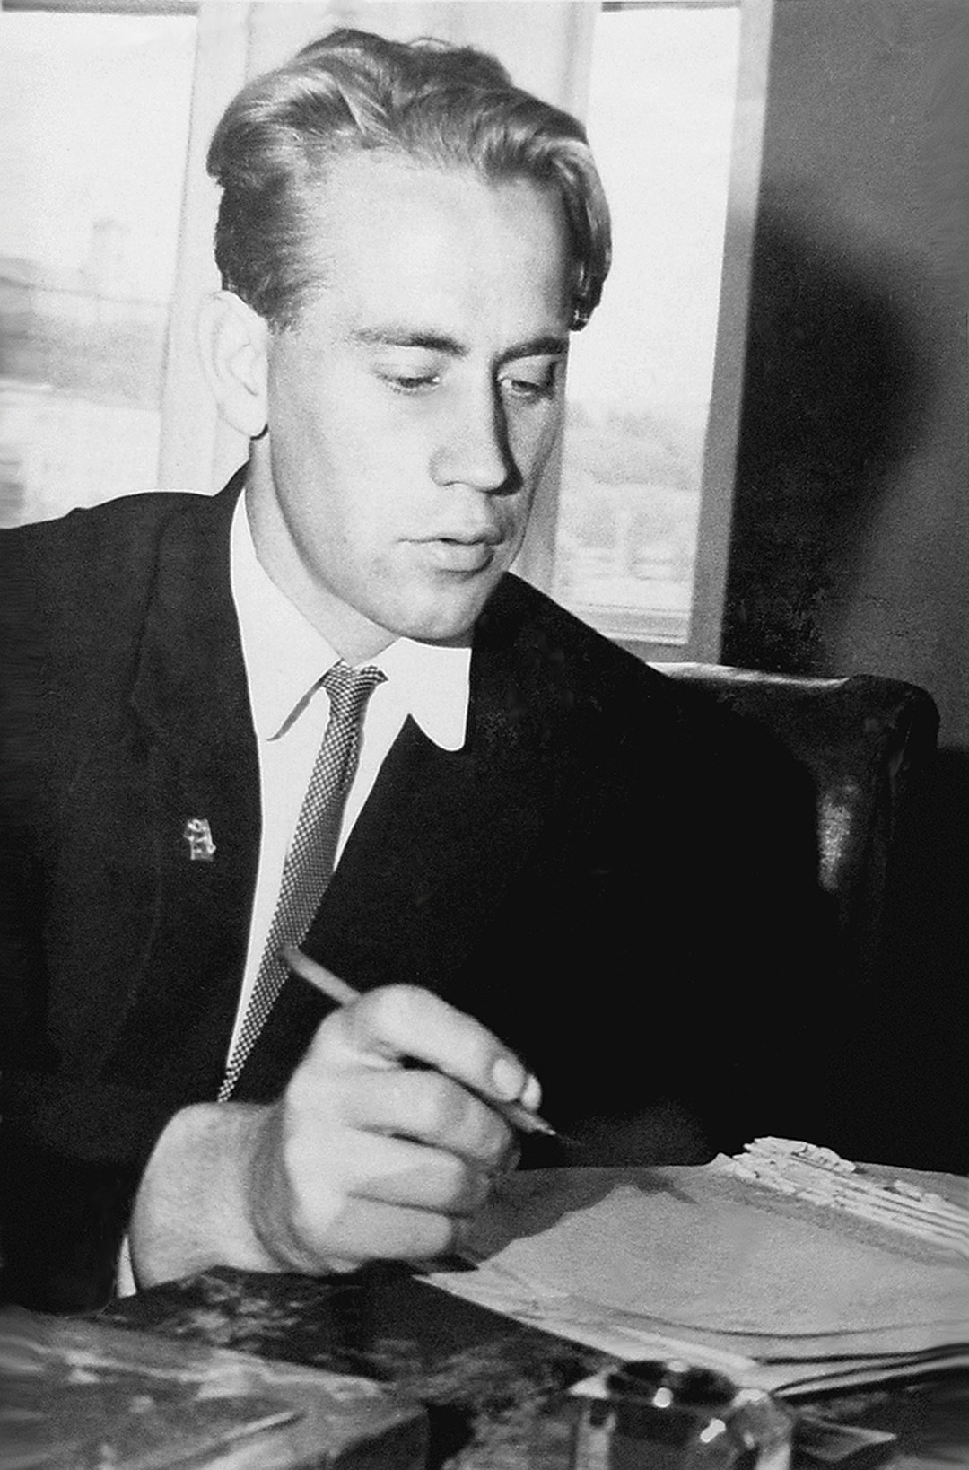
В 1964 году Крапивин был принят в члены Союза писателей СССР. В 1970—1980-е годы являлся членом редколлегий журналов «Пионер» и «Уральский следопыт».
С 2006 года присуждается ежегодная Международная детская литературная премия имени В. П. Крапивина. Председателем жюри являлся сам Владислав Крапивин.
В 2007 году В. П. Крапивин переехал из Екатеринбурга в Тюмень.
В Тюмени Крапивин был избран профессором Тюменского государственного университета, вёл для студентов школу литературного мастерства.
В октябре 2013 года В. П. Крапивин вернулся в Екатеринбург.
Скончался 1 сентября 2020 года в Екатеринбурге. Похоронен на Широкореченском кладбище.

Slide 12
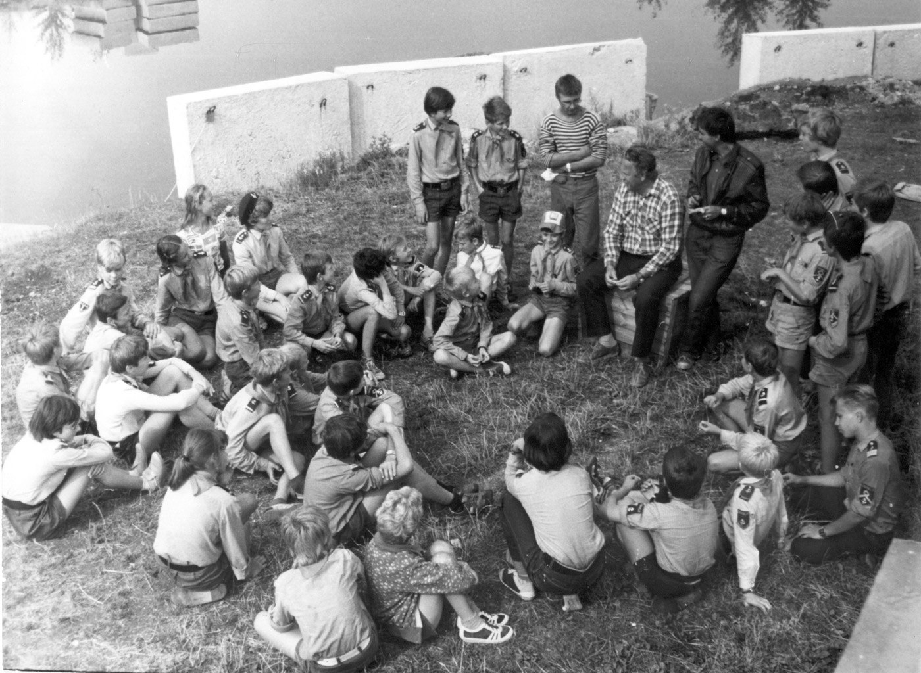
«Никогда не считал. Думаю, порядка 50 повестей… или уже 70? Романов около 30… Всех, кому надоело, могу утешить: лет примерно в 75 я решил остановиться»
Основной корпус реалистической прозы писателя создавался с начала 1960-х до середины 1980-х годов. Образ героя-протагониста, впоследствии получивший название «крапивинские мальчики».
Среди читателей и критиков под «крапивинскими мальчиками» понимается не только тип героя, но и «социокультурный типаж подростка/юноши…советской и постсоветской реальности».

Slide 13
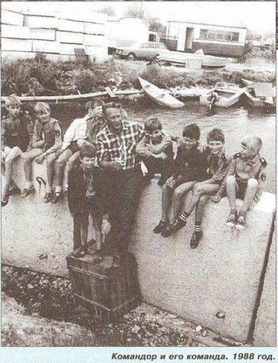
Крапивин разгадал секрет детской литературы: её структура должна совпадать с детским восприятием и освоением мира. Иванов выделил четыре типа детской поведенческой стратегии (или сценария), которые писатель положил в основу романтических и сентиментальных сюжетов. Во-первых, отождествление игры, литературы и жизни, что означает разыгрывание литературных сюжетов детьми; во-вторых, для победы в состязании мир изменяется, поскольку ему придумываются новые правила или законы; в-третьих, в обычных вещах (ключик в замке) обнаруживаются чудеса, способные изменить судьбу; в-четвертых, дети прячутся от несправедливого мира.

Slide 14
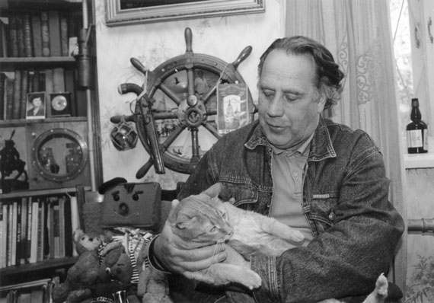
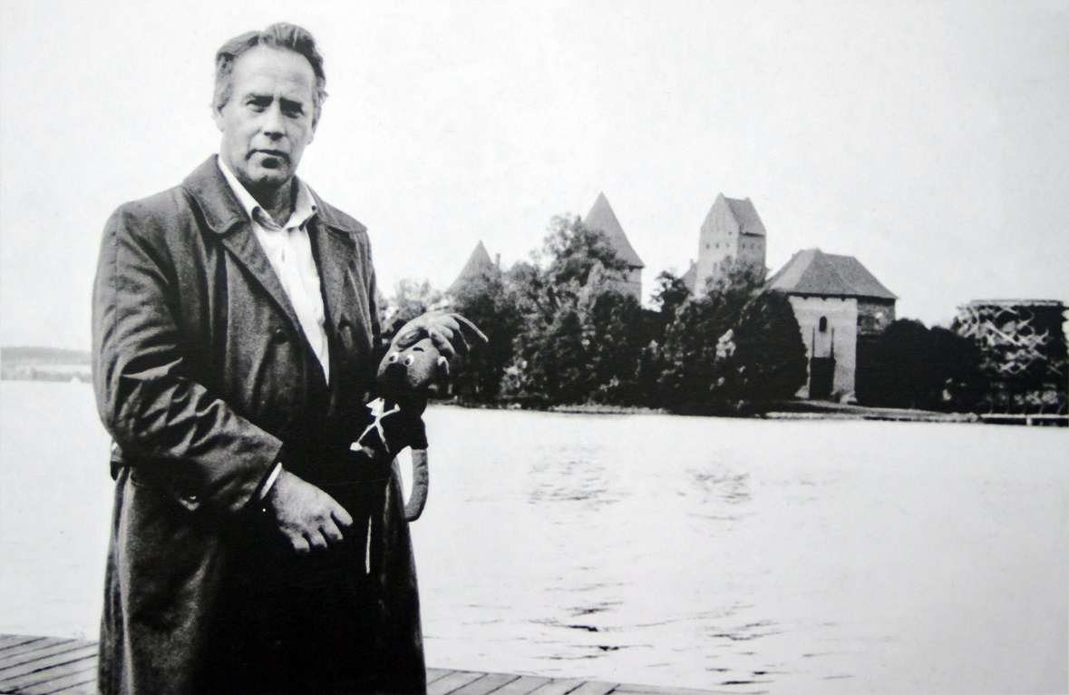
В 1980-е годы в творчестве В. П. Крапивина постепенно нарастало сказочно-фантастическое направление, в русле которого им создан цикл произведений о детях философско-фантастического содержания под общим заголовком «В глубине Великого Кристалла». В 1988 году литературовед М. Липовецкий, рассматривая сказочные произведения Крапивина, отмечал, что писатель пытался, с одной стороны, с помощью жанра сказки расширить возможности романтической поэтики, а с другой стороны, преодолеть собственные штампы и постоянные самоповторы.

Slide 15
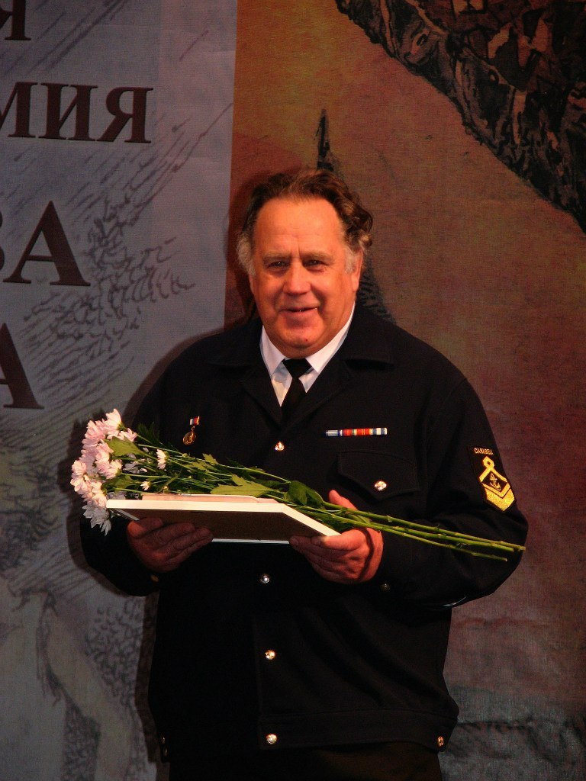
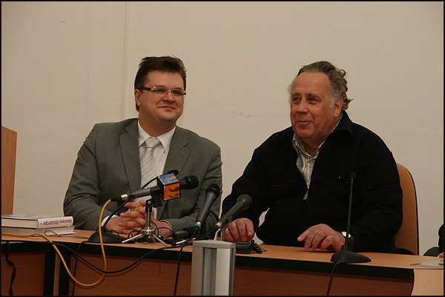
В газете «Книжное обозрение» В. П. Крапивин назван «классиком детской литературы»
На 2009 год было издано двести книг Крапивина на разных языках мира. Книги писателя неоднократно издавались в Польше, Венгрии, Болгарии, Германии, Японии, Чехословакии, выходили на английском, французском, испанском, персидском и других языках

Slide 16


Некоторые произведения Владислава Крапивина:
«Белый щенок ищет хозяина» (повесть, 1962);
«Брат, которому семь» (повесть в рассказах, 1962–1964);
«Палочки для Васькиного барабана» (маленькая повесть, 1963);
«Звёзды под дождём» (повесть, 1964);
«Оруженосец Кашка» (повесть, 1965);
«Та сторона, где ветер» (повесть, 1964–1966);
«Валькины друзья и паруса» (повесть, 1966);
«Лерка» (в журнальном варианте: «Озёрный царь») (повесть, 1968);
«Тень Каравеллы» (повесть, 1968–1970);
«Мальчик со шпагой» (трилогия, 1972–1974);
«Мушкетёр и фея» (1978); «Колыбельная для брата» (1978);
«Трое с площади Карронад» (1979);
«Журавлёнок и молнии» (1981);
«Голубятня на жёлтой поляне» (трилогия, 1982–1983);
«Оранжевый портрет с крапинками» (1985);
«В глубине Великого Кристалла» (цикл, 1988–1991);
«Бронзовый мальчик» (роман, 1992);
«Бабушкин внук и его братья» (1996);
«Фрегат „Звенящий“» (роман-справочник, 1997);
«Лужайки, где пляшут скворечники» (2000);
«Топот шахматных лошадок» (2005);
«Бабочка на штанге» (повесть, 2009).

Slide 17
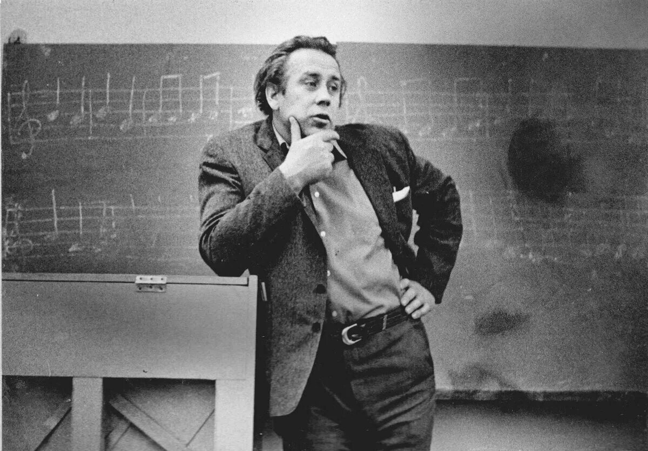
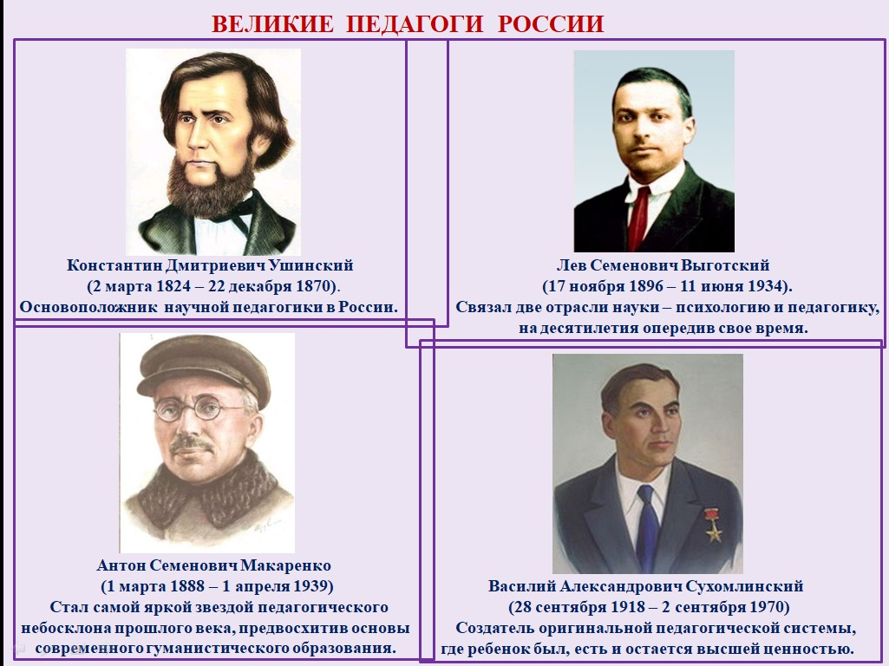
Одновременно с литературным творчеством Владислав Крапивин занимался проблемами детства и детского движения, изучал педагогику Я. Корчака, А. С. Макаренко, В. А. Сухомлинского и становится неформальным лидером детского движения на Урале. В 1961 году Владислав Крапивин создал в Свердловске детский разновозрастный отряд «Каравелла», который в 1965 году получает статус отдельной пионерской дружины и пресс-центра всесоюзного журнала «Пионер». Поскольку детское движение в тот период в СССР было разрешено только в стенах общеобразовательной школы, то существование автономной детской организации воспринималось многими как угроза существующей системе. Было несколько попыток сверху прекратить деятельность отряда «Каравелла», но В. П. Крапивину удалось отстоять организацию.

Slide 18
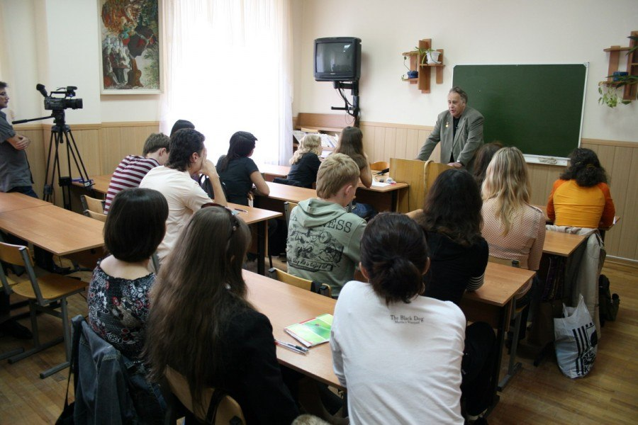
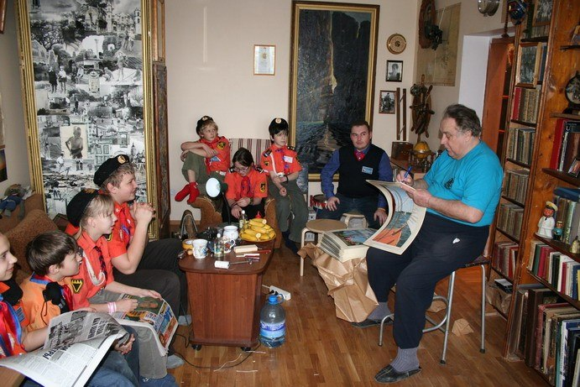
Меня невозможно было выгнать с работы — вот ведь с чем сталкивались тогдашние чиновники. Из писателей меня выгнать можно было только на съезде писателей или в крайнем случае на пленуме. А за что? Слава богу, там люди же были не все дураки. За то, что он работает с детьми и поссорился с местным домоуправлением? За это пленум писательский не выгонит из писателей. Лишить меня зарплаты было нельзя, так как я зарабатывал только книгами. Запретить отряд? Ну запретили отряд, ну, в крайнем случае, отобрали помещение. Но мне привыкать, что ли, было собирать по тридцать человек у себя в квартире? Ну как это запретишь? Ну и запрети. Милицию вызовешь? Он, паразит, возьмёт да репортаж об этом грохнет в «Комсомольскую правду»

Slide 19
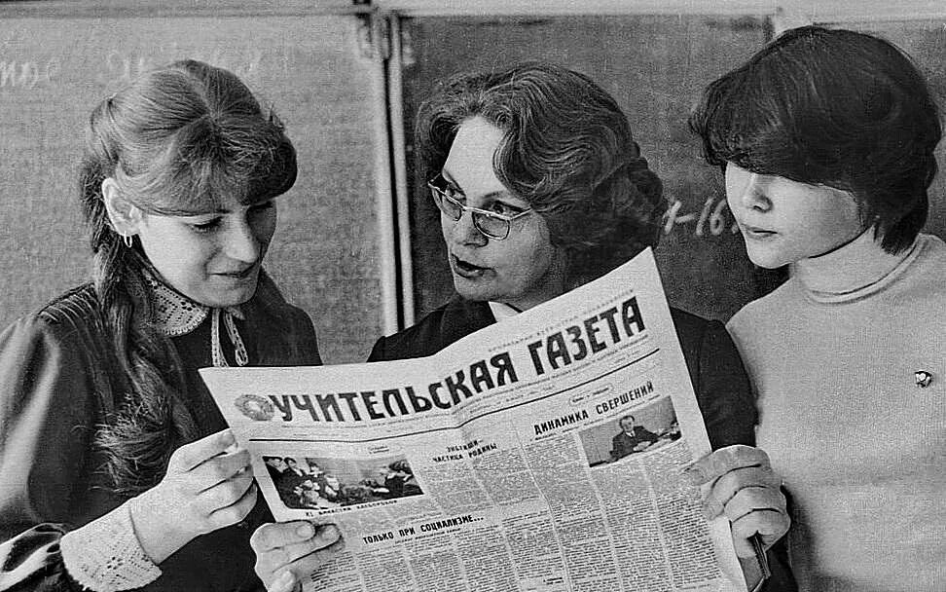
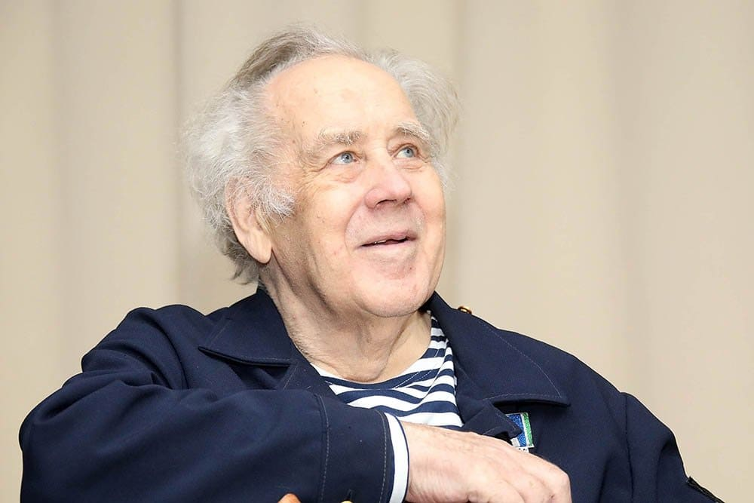
В 1980-е годы «Учительская газета» публикует цикл статей В. П. Крапивина, посвящённых актуальным проблемам педагогики. В них писатель формулирует свои педагогические взгляды, в частности, отстаивает идею ценности детства, как важного этапа в жизни человека, равноценного с юностью, зрелостью и старостью; предлагает принцип сотрудничества поколений, как основу развития человека и человечества в целом; формулирует мысль о необходимости присутствия в жизни высокой идеи, мечты, параллельного пространства, как источника получения человеком внутренней силы и определения собственной миссии.
Принцип дружбы и сотрудничества детей и взрослых В. П. Крапивин проецировал не только на своих воспитанников из отряда «Каравелла», но и незнакомых подростков, попавших в трудную жизненную ситуацию.

Slide 20


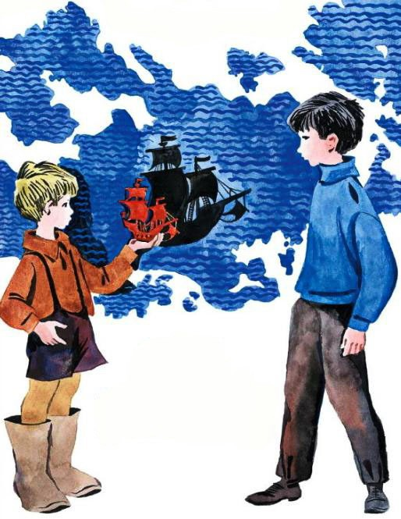
Переулок капитана Лухманова
Это роман о современных подростках, о том, как их жизнь чудесным образом переплетается с жизнью мальчишек первых послевоенных лет, чьи любимые герои, игры и увлечения – капитан Лухманов и «Тайный экипаж корабельщиков» - становятся для нынешних ребят такими же важными и необходимыми, как и для их ровесников из далекого 1946 г
Тень Каравеллы
«Тень Каравеллы» - повесть о военном и послевоенном детстве. В ней говорится о первом парусе, о первой морской карте, о первой победе. Эта книга о том, как начинается всж самое главное в жизни настоящих «моряков, поэтов и путешественников».

Slide 21


Острова и капитаны: Хронометр. Граната
Мальчишки, мечтающие стать капитанами, и капитаны, помнящие свое детство, герои разных войн и писатели, учителя и школьники… Старинный хронометр, неразорвавшаяся граната, пропавшая рукопись… Множество времен, событий и имен переплелось в приключенческой трилогии «Острова и капитаны».
Стража Лопухастых островов
В книге «Стража Лопухастых островов» действие происходит в небольшом городке, где удивительные события – не редкость. Да и как может быть иначе, если по соседству с жителями городка обитают травяные кнамы и ручейковые квамы, да и говорящего жжика спасти просто необходимо…

Slide 22


Бабушкин внук и его братья
Подросток Алька живет с родителями и бабушкой в небольшом провинциальном городе. За окном – непростые девяностые годы прошлого века.
Бриг ,,Артемида“
Роман «Бриг ,,Артемида“» - увлекательное повествование о приключениях мальчика-сироты, случившихся почти полтора века назад, в середине XIX века. Волею случая ему пришлось отправиться в плавание к Антильским островам и столкнуться со множеством испытаний. Тут и океанские штормы и шквалы, и строгая корабельная дисциплина и субординация, и сильная тоска по дому и близким. И конечно же встреча с неведомым и таинственным, обретение новых друзей, выработка силы воли и стойкости характера, отстаивание своих нравственных ценностей.

